Slide 1
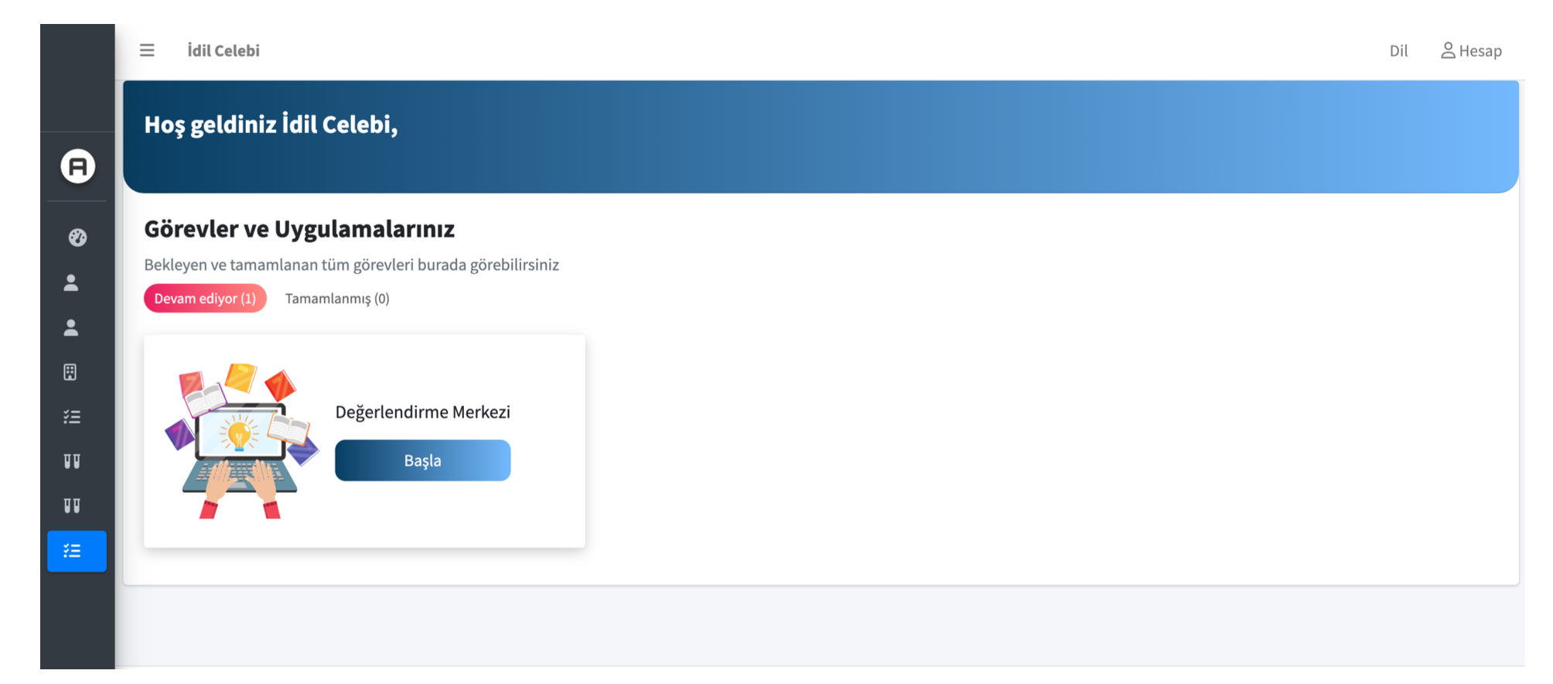
DM ‘de olduğu gibi katılımcı bir şifre ile girecek. Ve karşısına “gelişim merkezi” yazacak “değerlendirme merkezi” yerine

Slide 2
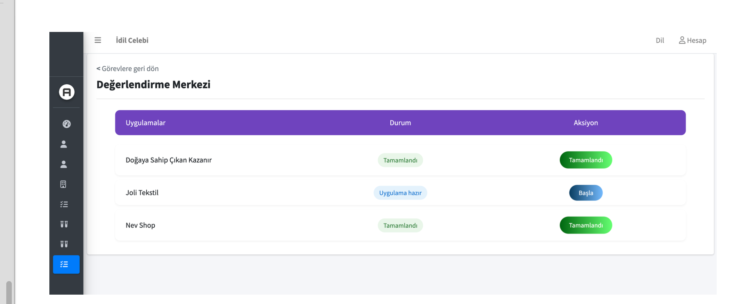
DM ‘de olduğu gibi başlaya bastıktan sonra karşısına o gelişim projesinde olan farklı uygulamaları çıkacak

Slide 3
İdeali bizim bu uygulamaları istediğimiz gibi ekleyebileceğimiz bir alan olması ve DM de olduğu gibi projeye göre istediğimiz uygulamaları atamamız.
Ama şu anda Bosch için oklendiğinde onların eğitim içeriklerine uygun vakaları koyup yapsak yeterli olacak

